Slide 1

冯寅
离散数学
信息科学与技术学院
Email：FengYin@xmu.edu.cn
November 7, 2026

Slide 2
解答
1)关于“答案中71页 第13题，即：《离散数学》课本P236， 第13题（如果所选取的两个点相邻？感觉答案证明不严谨）”的疑虑的解释：
本题解答的方法是使用课本的P208的:
定理13.4:设G＝<V,E>是具有n个结点的简单无向图。如果对任意两个不相邻的结点u,v∈V，均有
deg(u)+deg(v)≥n-1
则G中存在哈密尔顿通路。
注意定理13.4 要求的是任意两个不相邻的结点u,v 。
信息科学与技术学院智能科学系
65--<number>

Slide 3
解答
而至于其它任意两个相邻的结点不一定要具备条件deg(u)+deg(v)≥n-1.即只要:任意两个不相邻的结点u,v∈V，均有
deg(u)+deg(v)≥n-1
则图G中必存在哈密尔顿通路。
所以,答案中的:
可以改为:对图G的结点集V中任意2个不相邻的结点v_{i}与v_{j}，因它们不相邻，所以。。。
信息科学与技术学院智能科学系
65--<number>

Slide 4
解答
2)关于答案中72页，第3题。 即：《离散数学》课本P236，第18题（充分性证明？)的疑虑：
充分性证明：假设d₁,d₂,…,d_{n}是为一个图G的结点度数序列。不妨设G为连通分支数最少的一个图。下面证明G只能是连通的。即：P(G) =1。
反证法：若G不连通。设： P(G)=K≥2，则可令：
这K个连通分支G₁,G₂,…,G_{K}的结点数分别为n₁,n₂,…,n_{K}且边数分别为m₁,m₂,…,m_{K}。
且有n=n₁+n₂+…+n_{K}; m=m₁+…+m_{K}。这里n为G的结点数；m为G的边数。
信息科学与技术学院智能科学系
65--<number>

Slide 5
解答
如果这K个连通分支G₁,G₂,…,G_{K}为K个树，则G的边数为：
m=m₁+…+m_{K}
=n₁-1+n₂-1+…+n_{K}-1
=n₁+n₂+…+n_{K}-K
=n-P(G)＞n-1= G的边数（握手定理），（因为P(G)=K≥2），矛盾。
那么：或是G₁,G₂,…,G_{K}中至少有一个连通分支含回路。
信息科学与技术学院智能科学系
65--<number>

Slide 6
解答
G₁
G₂
不妨设图G中，连通分支G₁含回路。G₂是另一连通分支。
u1
u2
若将右上图改为右下图：
v1
v2
这使原图G中的连通分支G₁和G₂成为一个连通分支。这将使新得到的图G’比原来图G的连通分支数少1。但，图G’中的任意结点的度数不变。
G’₁
G’₂
u1
u2
v1
v2
信息科学与技术学院智能科学系
65--<number>

Slide 7
解答
这与一开始我们假设G为连通分支数最少的一个图相矛盾。
即若G以d₁,d₂,…,d_{n}为其结点度数序列且具有最少连通分支数的一个图，此意即G 就是连通的。
又G的边数为n-1，故以d₁,d₂,…,d_{n}为其结点度数序列且具有最少连通分支数的一个图G 是一棵树。
信息科学与技术学院智能科学系
65--<number>

Slide 8
信息科学与技术学院智能科学系
65--<number>

Slide 9
2009级《离散数学》期末试题解答
一、（15分）设（G，*）是一有限群，B是G的非空子集，且满足2|B|＞|G|，试证：对G中任意一个元素a，在B中必存在元素b₁,b₂,使得：a= b₁* b₂
证明：因B是G的非空子集，且2|B|＞|G|，则：
B中包括了G中大部分元素，由群G的的性质，知：
对任意的b∈B，有b∈G，所以，b⁻¹存在。为此，对任意的a∈G，可构造另一子集：
C={a*b⁻¹|b∈B} ⊆G，由集合的定义：因B ⊆G且C⊆G，则有B∪C⊆G。因G是群，根据消去律知，
对任意的b₁≠ b₂，且b₁，b₂∈B，必都有：a*b₁⁻¹≠a*b₂⁻¹ 所以，|B|=|C|。
信息科学与技术学院智能科学系
65--<number>

Slide 10
2009级《离散数学》期末试题解答
因2|B|＞|G|，故2|C|＞|G|。此意即B，C必有公共元素
（否则若B，C互不相交，则有：
|B∪C|=|B|+|C|=2|B|＞|G|,
即：B∪C不是G的子集，矛盾）。
所以，不妨设对b₁∈B∩C，则由b₁∈C知存在b₂∈B，使得：b₁=a* b₂⁻¹∈C，
所以，a= b₁* b₂。
信息科学与技术学院智能科学系
65--<number>

Slide 11
2009级《离散数学》期末试题解答
二、（10分）试证明下面两个图均为非平面图。
1
1
4
2
6
5
5
2
3
2
7
6
7
3
4
解：左下图为左上图的子图。而将左下图中的结点7缩减到结点1就可构成K5。
1
1
4
1
w
5
2
5
5
7
2
3
2
u
3
4
6
7
信息科学与技术学院智能科学系
65--<number>

Slide 12
2009级《离散数学》期末试题解答
1
1
4
2
6
5
5
2
3
7
6
7
3
4
2
中下图为右上图的子图。将中下图中的结点6缩减到结点3并用结点u代替；结点7缩减到结点4并用结点w代替构成右下图，它和K5同构。由库拉托夫斯基定理知上面两个图均为非平面图。
1
1
4
1
w
5
2
5
5
7
2
3
2
u
3
4
6
7
信息科学与技术学院智能科学系
65--<number>

Slide 13
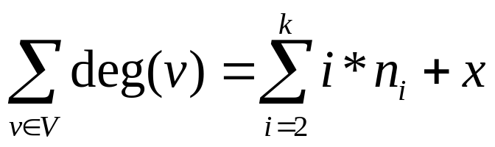
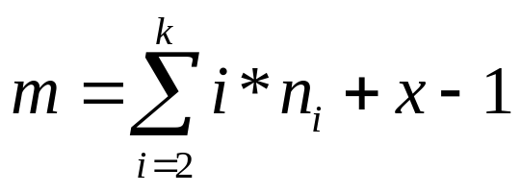
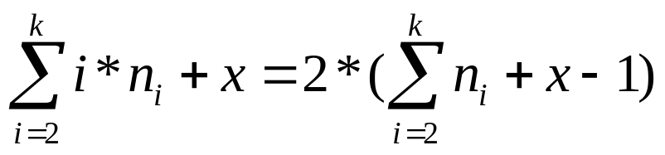
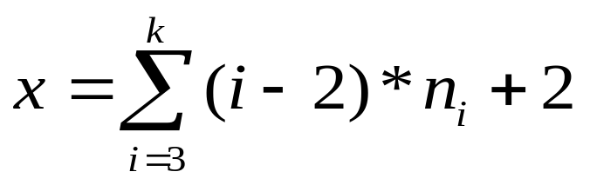
2009级《离散数学》期末试题解答
三、（15分）一棵树有n_{i}个度数为i的结点，i=2,3,...,k, 问它有多少度数为1的结点？
证明：设该树有x个度数为1的结点，则:
其中，V为结点集合。
再设该树有m条边，由树的性质可知， 。 利用握手定理得：
故：
信息科学与技术学院智能科学系
65--<number>

Slide 14
2009级《离散数学》期末试题解答
四、（15分）今有n（n≥3）个人，已知他们中的任何两个人合起来认识其余n-2个人。证明这n个人可以排成一行，使得除排头和排尾外，其余每个人均认识他两旁的人。当n≥4时，这n个人可以排成一个圆圈，使得每个人都认识他两旁的人。
证明：设n个人分别为v₁,v₂,...,v_{n}, 以V={v₁,v₂,...,v_{n}}为结点集，若v_{i}与v_{j}认识，就在代表他们的结点之间连一条无向边，得边集E。于是得无向简单图G=<V,E>。
信息科学与技术学院智能科学系
65--<number>

Slide 15
2009级《离散数学》期末试题解答
对任意v_{i},v_{j}∈V，假设v_{i}与v_{j}不相邻（即v_{i},v_{j}代表的人不认识），则对任意的v_{k}（k≠i，k≠j）必与v_{i}或v_{j}相邻，否则与已知条件矛盾。
不妨假设v_{k}与v_{i}相邻，而不与v_{j}相邻，那么v_{k}与v_{i}所代表的两个人都不认识v_{j}所代表的人，这与已知矛盾。所以，v_{k}既与v_{i}相邻，也与v_{j}相邻。
因此，v_{i}与v_{j}都与其余n-2个结点相邻，从而有：deg(v_{i})+deg(v_{j})=n-2+n-2=2n-4,
信息科学与技术学院智能科学系
65--<number>

Slide 16
2009级《离散数学》期末试题解答
由于n≥3，所以deg(v_{i})+deg(v_{j})=2n-4≥n-1，
由此可知（关于判断哈密尔顿图的充分条件定理），无向简单图G=<V,E>中存在一条哈密尔顿通路。当n≥4时，有deg(v_{i})+deg(v_{j})=2n-4≥n，则G就是一个哈密尔顿图。所以证明结论成立。
信息科学与技术学院智能科学系
65--<number>

Slide 17
2009级《离散数学》期末试题解答
五、（15分）试证明整数加法群与偶数加法群同构，但是整数环不可能与偶数环同构(整、偶数群及整、偶数环中的加法与乘法运算为整、偶数集合上的普通加法与乘法)。
证明：1）对于整数加法群(I,+)与偶数加法群(E,+), 令f: I➔E,且对任意的x∈I，有： f(x)=2x，则f是从I到E的双射，且对任意的x,y∈I,有f(x+y)=2(x+y)=2x+2y=f(x)+f(y)，即f建立了I到E的同构。
信息科学与技术学院智能科学系
65--<number>

Slide 18
2009级《离散数学》期末试题解答
2）对于整数环（I，+，*）与偶数环（E，+，*）。
用反证法：
设ϕ:I➔E是两个环之间的同构映射，则对任意的x,y∈I，有：
ϕ(x+y)= ϕ(x)+ ϕ(y)
ϕ(x*y)= ϕ(x)* ϕ(y)
故对于整数n∈I，有：
ϕ(n*x)=ϕ(x+x+...+x)
= ϕ(x)+ ϕ(x)+...+ ϕ(x)=n* ϕ(x)
取n=x，即有：ϕ(x*x)=x* ϕ(x)
信息科学与技术学院智能科学系
65--<number>

Slide 19
2009级《离散数学》期末试题解答
另一方面，由于ϕ是两个环之间的同构映射，所以有：ϕ(x*x)= ϕ(x)* ϕ(x)
这样，就有x* ϕ(x)= ϕ(x)* ϕ(x)
所以对任意的x∈I，都有ϕ(x)=x。特别地，若x为奇数时，则ϕ(x)=x不为偶数。即ϕ(x)不是偶数集合E中的元素，矛盾。所以，整数环不可能与偶数环同构。
信息科学与技术学院智能科学系
65--<number>

Slide 20
2009级《离散数学》期末试题解答
六、（15分）下图为一有界格，
1
a
b
c
d
e
f
g
0
回答下面问题：
1)a和f的补元分别是哪些？
2)该有界格是分配格吗？
3)该有界格是有补格吗？
信息科学与技术学院智能科学系
65--<number>

Slide 21
2009级《离散数学》期末试题解答
解：
1）a和f无补元；
1
2）该有界格不是分配格，
因为d∧(f∨e)=d∧a=d
而(f∧d)∨(d∧e)=f∨0=f
故：d∧(f∨e)≠(f∧d)∨(d∧e )
a
b
c
d
e
f
g
0
3）由1）知该有界格不是有补格。
信息科学与技术学院智能科学系
65--<number>

Slide 22
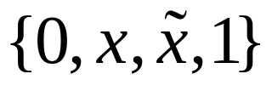

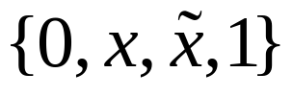
2009级《离散数学》期末试题解答
七、（15分）设B是有限布尔代数，且|B|＞2，任取x∈B，证明 是B的子布尔代数。
证明：集合 是B的非空子集。0，1属于 。对于任意,y∈
有： ，对于任意,x∧y和x∨y均属于 ，因此 是B的子布尔代数。
信息科学与技术学院智能科学系
65--<number>

Slide 23
《离散数学》问题解答
1、P313第9题，那个证明是要证明哪些
2、P303第三题 不懂这一句话的证明，怎么下手。
3、匈牙利算法
4、P261 7
信息科学与技术学院智能科学系
65--<number>

Slide 24
《离散数学》问题解答
1、设<B, ∧, ∨, ’, 0, 1>为布尔代数，定义B上环和运算⊕：对任意a，b∈B，
a⊕b=(a∧b’)∨ (a’∧b)
(1)证明： <B, ⊕>为一阿贝尔群。
(2)证明： <B, ⊕ , ∧>为一含幺交换环。
解答(1) :(a)封闭性： 对任意a，b∈B，
a⊕b=(a∧b’)∨(a’∧b) ∈B
(b)交换性：对任意a，b∈B，
a⊕b=(a∧b’)∨(a’∧b)=(b∧a’)∨(b’∧a)=b⊕a
信息科学与技术学院智能科学系
65--<number>

Slide 25
《离散数学》问题解答
(c)结合性：对任意a，b，c∈B，有：
a⊕(b⊕c)=(a∧((b∧c’)∨(b’∧c))’)∨
(a’∧((b∧c’)∨(b’∧c)))
=(a∧b∧c)∨(a’∧b’∧c)∨(a∧b’∧c)∨(a’∧b∧c’)
(a⊕b)⊕c=((a∧b’)∨(a’∧b)∧c’ )∨
(((a∧b’)∨(a’∧b))’∧c）
=(a∧b∧c)∨(a’∧b’∧c)∨(a∧b’∧c)∨(a’∧b∧c’)
(d)存在幺元：对任意a∈B，有：
0⊕ a =(0∧a’)∨ (0’∧a)
=0 ∨a= a =a⊕0； 故幺元是0
信息科学与技术学院智能科学系
65--<number>

Slide 26
《离散数学》问题解答
(e)存在逆元：对任意a∈B，有：
a⊕ a’=(a∧a’)∨ (a’∧a)
=0 ∨0=0=a’ ⊕a
因此，<B, ⊕>为阿贝尔群。
(2) 先证 <B, ∧>为交换半群；
(a)封闭性： 对任意a，b∈B，显然有：a ∧ b∈B；
(b)结合性：对任意a，b，c∈B，有：
a∧(b ∧ c)=(a∧b)∧c；因此，<B, ∧>为交换半群；
再证<B, ∧>为含幺可交换半群；
信息科学与技术学院智能科学系
65--<number>

Slide 27
《离散数学》问题解答
(c)存在幺元：对任意a∈B，有：
1 ∧ a =a=a∧1； 故幺元是1
(d)交换性：对任意a，b∈B，显然有： a ∧ b = b ∧ a；故<B, ∧>为含幺可交换半群
(e)分配律成立： 对任意a，b ，c ∈B，有：
a∧(b⊕c)= a∧ ((b∧c’)∨(b’∧c))
= (a∧b∧c’ )∨ (a∧ b’ ∧ c )
(a∧b)⊕(a∧c)
=((a∧b)∧(a∧c)’)∨((a∧b)’∧(a∧c))
=(a∧b)∧(a’∨c’)∨((a’∨b’)∧(a∧c) )
=(c’∧ a∧b)∨(b’∧a ∧c)
；
信息科学与技术学院智能科学系
65--<number>

Slide 28
《离散数学》问题解答
所以， a∧(b⊕c)=(a∧b)⊕(a∧c)
同理可证： (b⊕c)∧a=(b∧a)⊕(c∧a)
所以， <B, ⊕ , ∧>为一含幺交换环
信息科学与技术学院智能科学系
65--<number>

Slide 29
《离散数学》问题解答
2、求证：有序集<L, ≤>为完全格的充分必要条件是： L 有下确界，且L的每个子集有上确界。
证明：完全格（P298，定义14.3）：如果L的所有非空子集都有上确界和下确界，格<L, ∧ , ∨ >称为完全格,证明方法：模仿书中定理14.7
➔：显然；
⬅:需证明L 的任意非空子集都有下确界。
设S⊆L，且S 不为空。考虑S的下界集合B。由于L 有下确界0，故有0∈B。因此B非空。
信息科学与技术学院智能科学系
65--<number>

Slide 30
《离散数学》问题解答
⬅:需证明L 的任意非空子集都有下确界。
设S⊆L，且S不为空。考虑S的下界集合B。由于L 有下界0，故有0∈B。因此B非空。
由题假设， B有上确界，记为b，现证b为S的下确界。 b当然是S的下界，因为b∈B。另设a是S的任一下界，那么a∈B，故有a≤b，也就是说，b是S的下确界。
信息科学与技术学院智能科学系
65--<number>

Slide 31
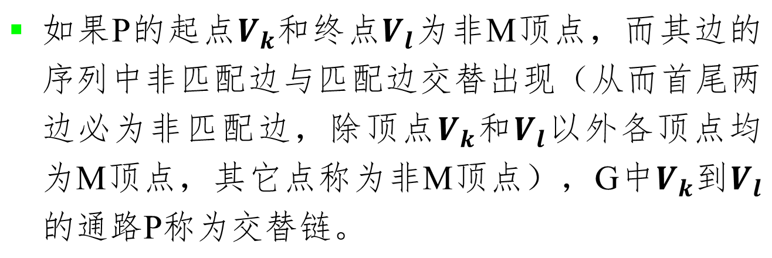
《离散数学》问题解答
3、匈牙利算法
设G=<X, E, Y>为二分图, M为G的一个匹配。匈牙利算法可以把G中任一匹配扩充为最大匹配。
M中边的端点称为M顶点，其它点称为非M顶点。
信息科学与技术学院智能科学系
65--<number>

Slide 32













《离散数学》问题解答
设有二分图：G=<X, E, Y>
集合X中的点
。。。
集合Y中的点
信息科学与技术学院智能科学系
65--<number>

Slide 33

《离散数学》问题解答
集合X中的点
*
*
*
*
*
*
。。。
集合Y中的点
后续的动作是一系列寻找交替链、更新顶点集M的过程。。。
信息科学与技术学院智能科学系
65--<number>

Slide 34


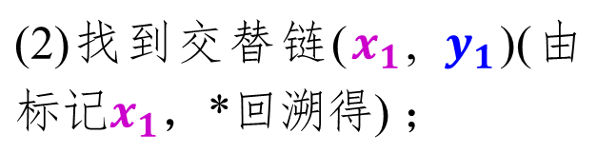
《离散数学》问题解答
寻找交替链： G=<X, E, Y>
集合X中的点
*
*
*
*
*
*
。。。
集合Y中的点
红粗线为匹配边;
红细线为交替链非匹配边;
虚线为非匹配边。
信息科学与技术学院智能科学系
65--<number>

Slide 35
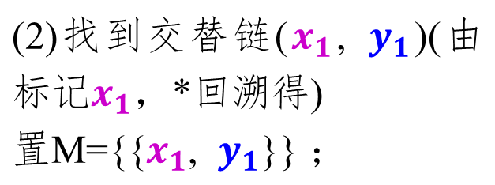
《离散数学》问题解答
更新顶点集： G=<X, E, Y>
集合X中的点
*
*
*
*
*
*
。。。
集合Y中的点
红粗线为匹配边;
红细线为交替链非匹配边;
虚线为非匹配边。
信息科学与技术学院智能科学系
65--<number>

Slide 36



《离散数学》问题解答
寻找交替链： G=<X, E, Y>
集合X中的点
*
*
*
*
*
*
。。。
集合Y中的点
红粗线为匹配边;
红细线为交替链非匹配边;
虚线为非匹配边。
信息科学与技术学院智能科学系
65--<number>

Slide 37
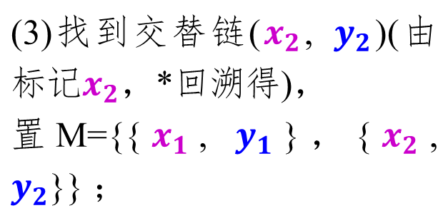
《离散数学》问题解答
更新顶点集： G=<X, E, Y>
集合X中的点
*
*
*
*
*
*
。。。
集合Y中的点
红粗线为匹配边;
红细线为交替链非匹配边;
虚线为非匹配边。
信息科学与技术学院智能科学系
65--<number>

Slide 38


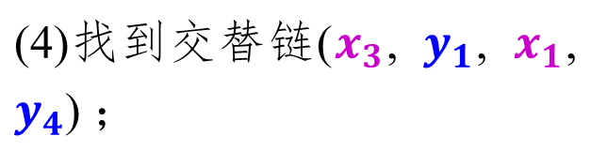
《离散数学》问题解答
寻找交替链： G=<X, E, Y>
集合X中的点
*
*
*
*
*
*
。。。
集合Y中的点
红粗线为匹配边;
红细线为交替链非匹配边;
虚线为非匹配边。
信息科学与技术学院智能科学系
65--<number>

Slide 39
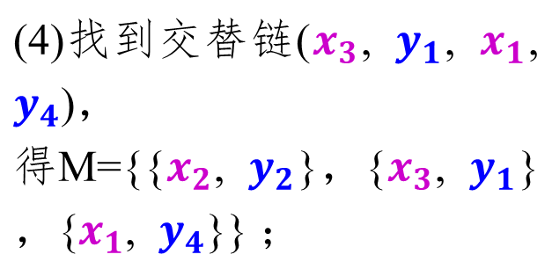
《离散数学》问题解答
更新顶点集： G=<X, E, Y>
集合X中的点
*
*
*
*
*
*
。。。
集合Y中的点
红粗线为匹配边;
红细线为交替链非匹配边;
虚线为非匹配边。
信息科学与技术学院智能科学系
65--<number>

Slide 40


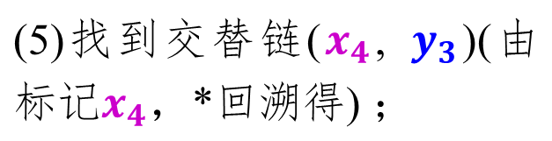
《离散数学》问题解答
寻找交替链： G=<X, E, Y>
集合X中的点
*
*
*
*
*
*
。。。
集合Y中的点
红粗线为匹配边;
红细线为交替链非匹配边;
虚线为非匹配边。
信息科学与技术学院智能科学系
65--<number>

Slide 41
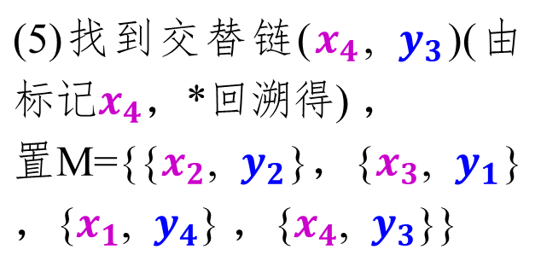
《离散数学》问题解答
更新顶点集： G=<X, E, Y>
集合X中的点
*
*
*
*
*
*
。。。
集合Y中的点
红粗线为匹配边;
红细线为交替链非匹配边;
虚线为非匹配边。
信息科学与技术学院智能科学系
65--<number>

Slide 42


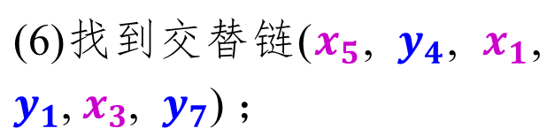
《离散数学》问题解答
寻找交替链： G=<X, E, Y>
集合X中的点
*
*
*
*
*
*
。。。
集合Y中的点
红粗线为匹配边;
红细线为交替链非匹配边;
虚线为非匹配边。
信息科学与技术学院智能科学系
65--<number>

Slide 43
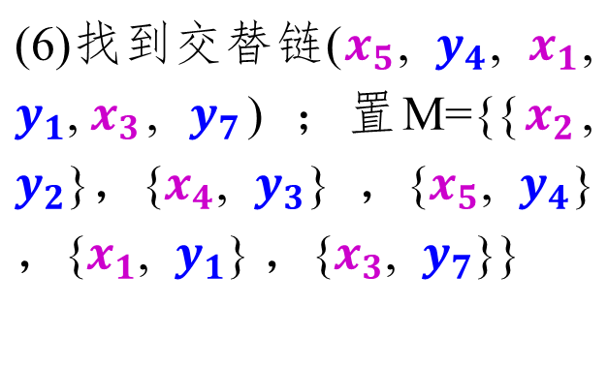
《离散数学》问题解答
更新顶点集： G=<X, E, Y>
集合X中的点
*
*
*
*
*
*
。。。
集合Y中的点
红粗线为匹配边;
红细线为交替链非匹配边;
虚线为非匹配边。
信息科学与技术学院智能科学系
65--<number>

Slide 44
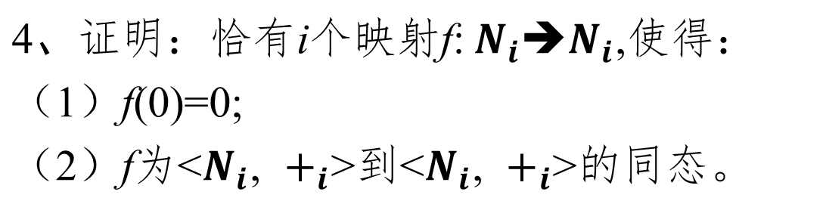

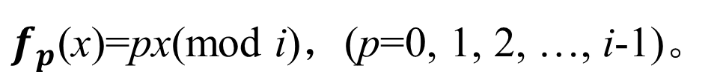

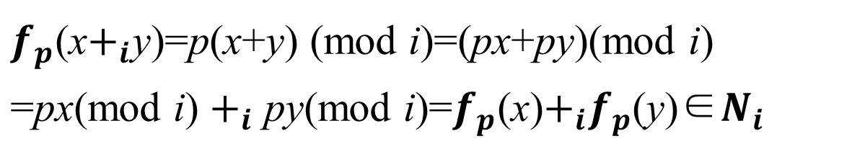
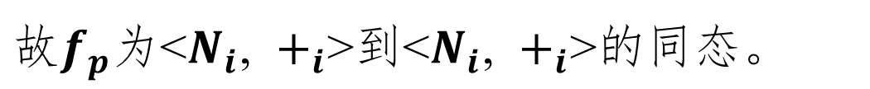
《离散数学》问题解答
信息科学与技术学院智能科学系
65--<number>

